Slide 1

GIẢI TÍCH 2
Tích phân Bội ba
start

Slide 2
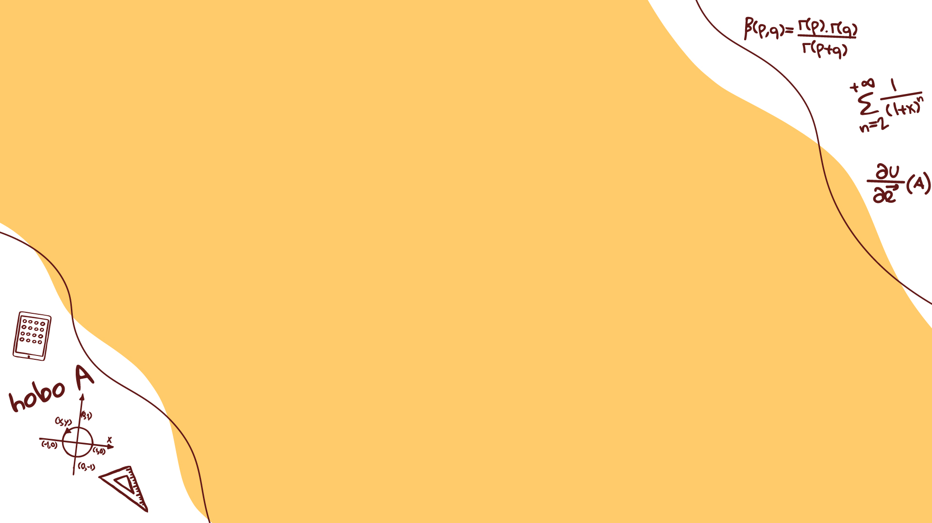
Nội dung bài học
1
Định nghĩa
2
Cách tính

Slide 3

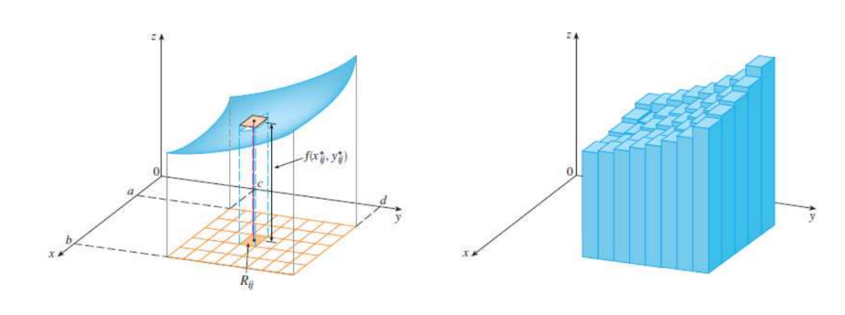
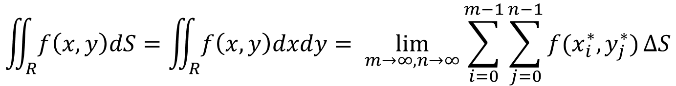
1
Định nghĩa
Nhắc lại: Định nghĩa tích phân kép:
$$\iint_{R}{f\left(x,y\right)dS}=\iint_{R}{f\left(x,y\right)dxdy}= \lim_{m→∞, n→∞}{\sum_{i=0}^{m−1}{\sum_{j=0}^{n−1}{f(x_{i}^{∗}, y_{j}^{∗})}ΔS}}$$

Slide 4

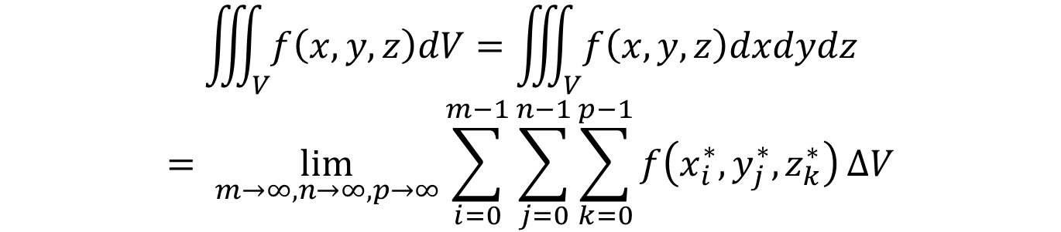
1
Định nghĩa
Nhắc lại: Tích phân bội 3 định nghĩa tương tự (chỉ là hình minh họa thì hơi khó hình dung)
Khối $V$ là hình hộp chữ nhật, khi đó
$$\iiint_{V}{f\left(x,y,z\right)dV}=\iiint_{V}{f\left(x,y,z\right)dxdydz}$$
$$= \lim_{m→∞, n→∞,p→∞}{\sum_{i=0}^{m−1}{\sum_{j=0}^{n−1}{\sum_{k=0}^{p−1}{f\left(x_{i}^{∗}, y_{j}^{∗}, z_{k}^{∗}\right)}}ΔV}}$$

Slide 5

1
Định nghĩa
Ví dụ: Tính tích phân sau:
$$\int_{0}^{π}{dx\int_{0}^{\frac{π}{2}}{dy\int_{\frac{π}{2}}^{π}{\cos\left(x+y+z\right)dz}}}$$

Slide 6
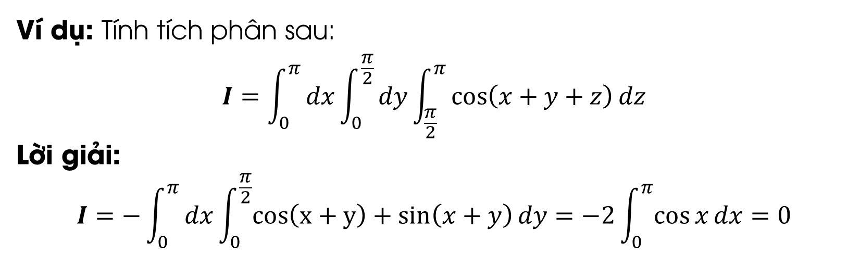
1
Định nghĩa
Ví dụ: Tính tích phân sau:
$$I=\int_{0}^{π}{dx\int_{0}^{\frac{π}{2}}{dy\int_{\frac{π}{2}}^{π}{\cos\left(x+y+z\right)dz}}}$$
Lời giải:
$$I=−\int_{0}^{π}{dx\int_{0}^{\frac{π}{2}}{\cos\left(x+y\right)+\sin\left(x+y\right)dy}}=−2\int_{0}^{π}{\cos{x}dx}=0$$

Slide 7
2
Cách tính
Tích phân ba lớp có cách tính giống tới 99% so với tích phân kép.
Các kĩ thuật thường sử dụng:
Đổi thứ tự tính tích phân
Xét tính chất hàm số (chẵn lẻ với ẩn)
Đổi trục tọa độ
Bài này sẽ tập trung vào phần đổi trục tọa độ

Slide 8
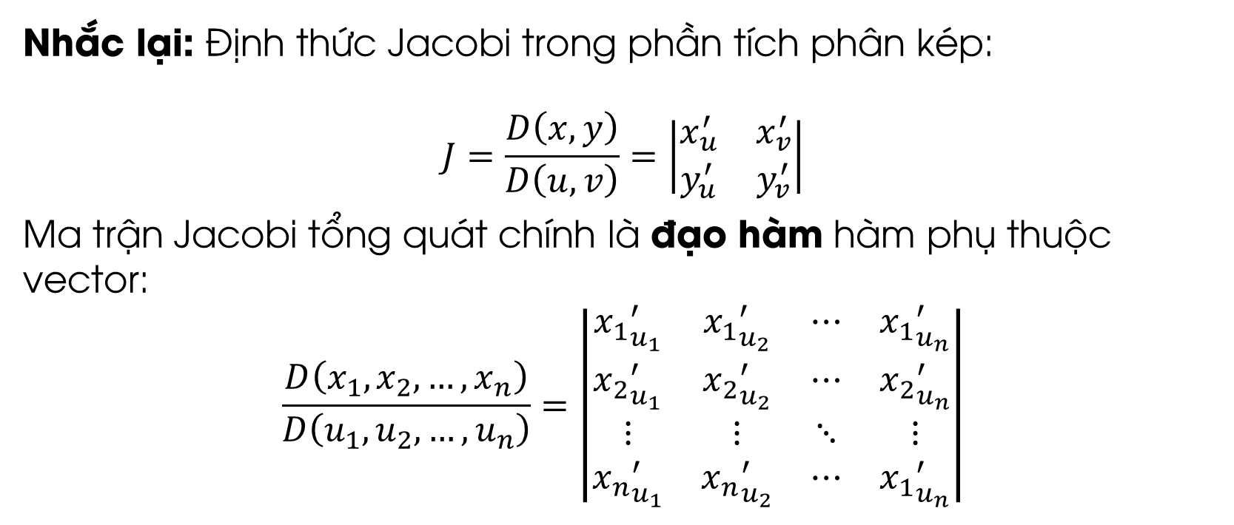
2
Cách tính
Nhắc lại: Định thức Jacobi trong phần tích phân kép:
$$J=\frac{D\left(x,y\right)}{D\left(u,v\right)}=\left|\begin{matrix}x_{u}^{′} & x_{v}^{′} \\ y_{u}^{′} & y_{v}^{′}\end{matrix}\right|$$
Ma trận Jacobi tổng quát chính là đạo hàm hàm phụ thuộc vector:
$$\frac{D\left(x_{1},x_{2},…,x_{n}\right)}{D\left(u_{1},u_{2},…,u_{n}\right)}=\left|\begin{matrix}{x_{1}}_{u_{1}}^{′} & {x_{1}}_{u_{2}}^{′} & ⋯ & {x_{1}}_{u_{n}}^{′} \\ {x_{2}}_{u_{1}}^{′} & {x_{2}}_{u_{2}}^{′} & ⋯ & {x_{2}}_{u_{n}}^{′} \\ ⋮ & ⋮ & ⋱ & ⋮ \\ {x_{n}}_{u_{1}}^{′} & {x_{n}}_{u_{2}}^{′} & ⋯ & {x_{1}}_{u_{n}}^{′}\end{matrix}\right|$$

Slide 9
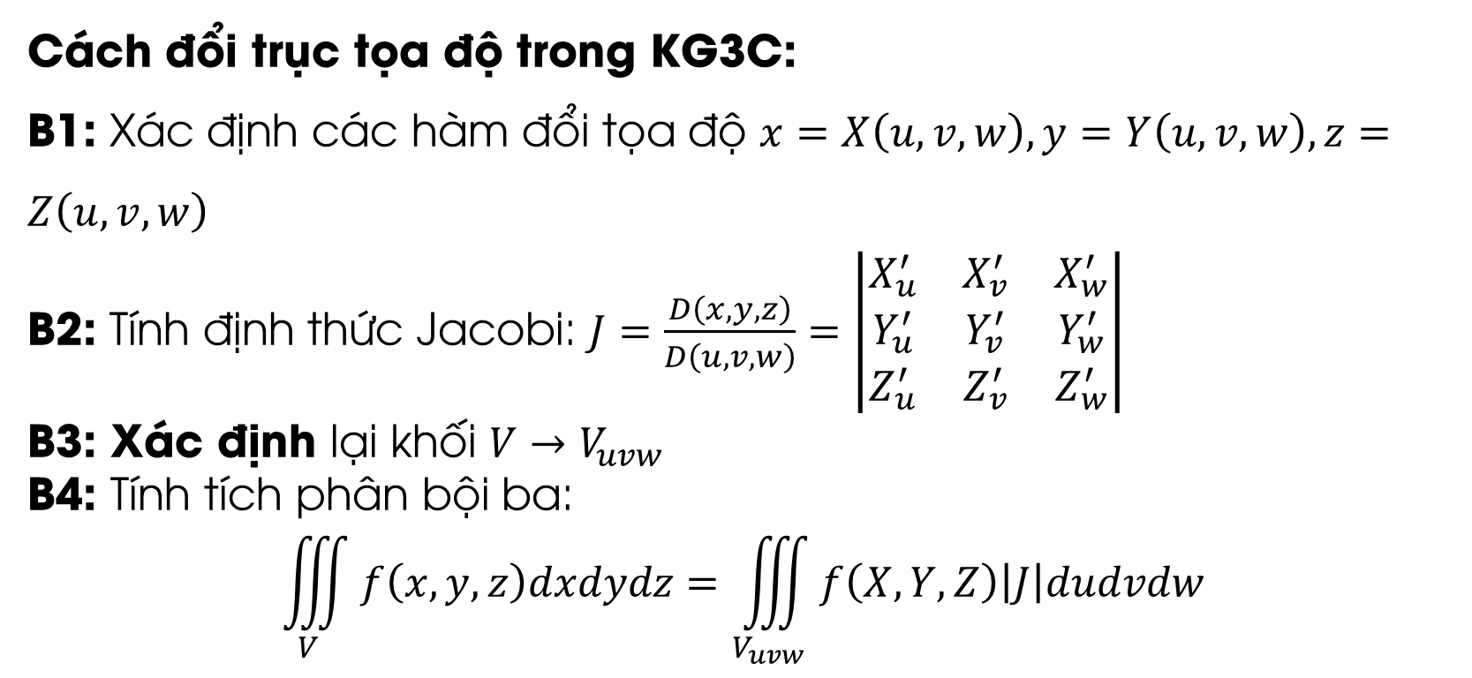
2
Cách tính
Cách đổi trục tọa độ trong KG3C: B1: Xác định các hàm đổi tọa độ $x=X\left(u,v,w\right), y=Y\left(u,v,w\right), z=Z\left(u,v,w\right)$
B2: Tính định thức Jacobi: $J=\frac{D\left(x,y,z\right)}{D\left(u,v,w\right)}=\left|\begin{matrix}X_{u}^{′} & X_{v}^{′} & X_{w}^{′} \\ Y_{u}^{′} & Y_{v}^{′} & Y_{w}^{′} \\ Z_{u}^{′} & Z_{v}^{′} & Z_{w}^{′}\end{matrix}\right|$
B3: Xác định lại khối $V→V_{uvw}$
B4: Tính tích phân bội ba:
$$\iiint_{V}{f\left(x,y,z\right)dxdydz}=\iiint_{V_{uvw}}{f\left(X,Y,Z\right)\left|J\right|dudvdw}$$

Slide 10
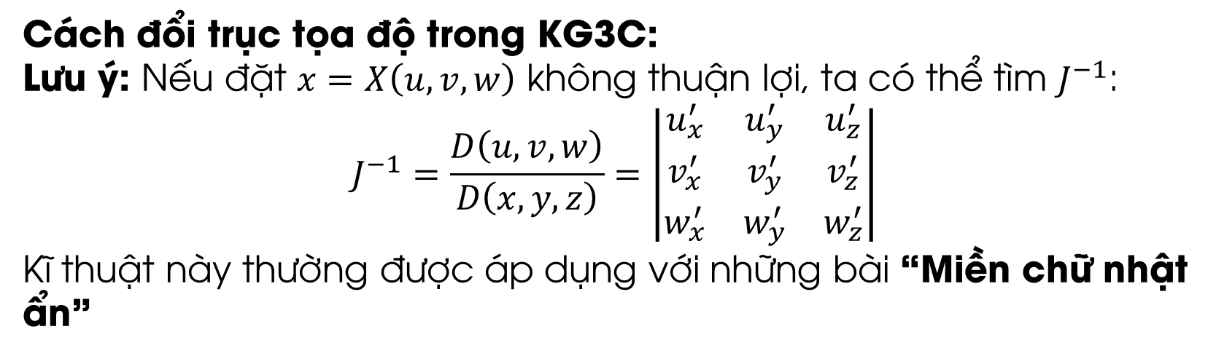
2
Cách tính
Cách đổi trục tọa độ trong KG3C: Lưu ý: Nếu đặt $x=X\left(u,v,w\right)$ không thuận lợi, ta có thể tìm $J^{−1}$:
$$J^{−1}=\frac{D\left(u,v,w\right)}{D\left(x,y,z\right)}=\left|\begin{matrix}u_{x}^{′} & u_{y}^{′} & u_{z}^{′} \\ v_{x}^{′} & v_{y}^{′} & v_{z}^{′} \\ w_{x}^{′} & w_{y}^{′} & w_{z}^{′}\end{matrix}\right|$$
Kĩ thuật này thường được áp dụng với những bài “Miền chữ nhật ẩn”

Slide 11
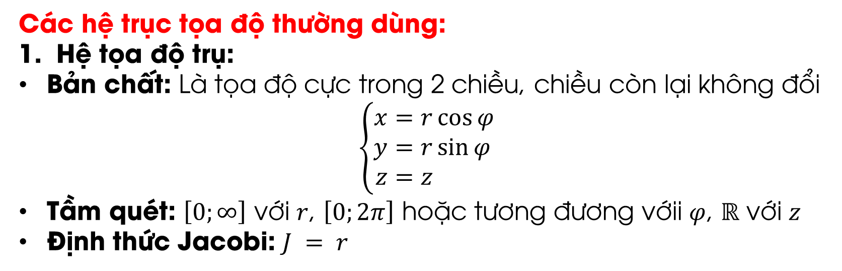
2
Cách tính
Các hệ trục tọa độ thường dùng:
Hệ tọa độ trụ:
Bản chất: Là tọa độ cực trong 2 chiều, chiều còn lại không đổi
$$\left\{\begin{aligned}x&=r\cos{φ} \\ y&=r\sin{φ} \\ z&=z\end{aligned}\right.$$
Tầm quét: $\left[0;∞\right]$ với $r$, $\left[0;2π\right]$ hoặc tương đương vớii $φ$, $ℝ$ với $z$
Định thức Jacobi: $J = r$

Slide 12
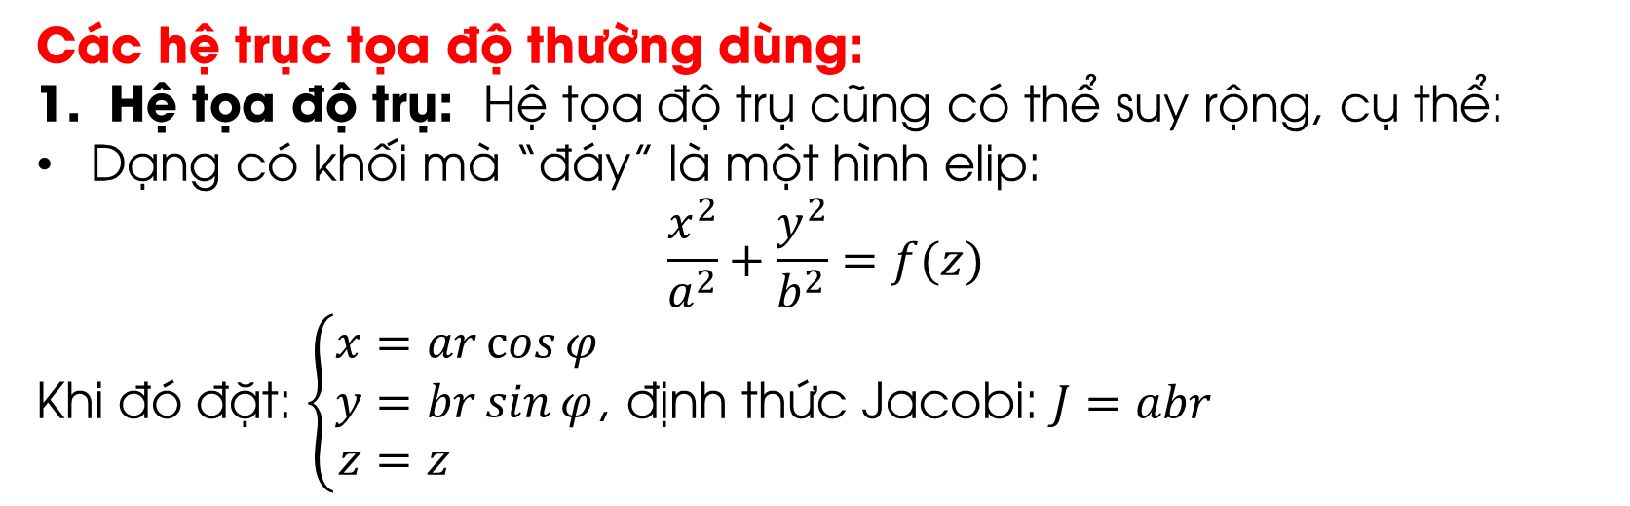
2
Cách tính
Các hệ trục tọa độ thường dùng:
Hệ tọa độ trụ: Hệ tọa độ trụ cũng có thể suy rộng, cụ thể:
Dạng có khối mà “đáy” là một hình elip:
$$\frac{x^{2}}{a^{2}}+\frac{y^{2}}{b^{2}}=f(z)$$
Khi đó đặt: $\left\{\begin{aligned}x&=ar\cos{φ} \\ y&=br\sin{φ} \\ z&=z\end{aligned}\right.$, định thức Jacobi: $J=abr$

Slide 13
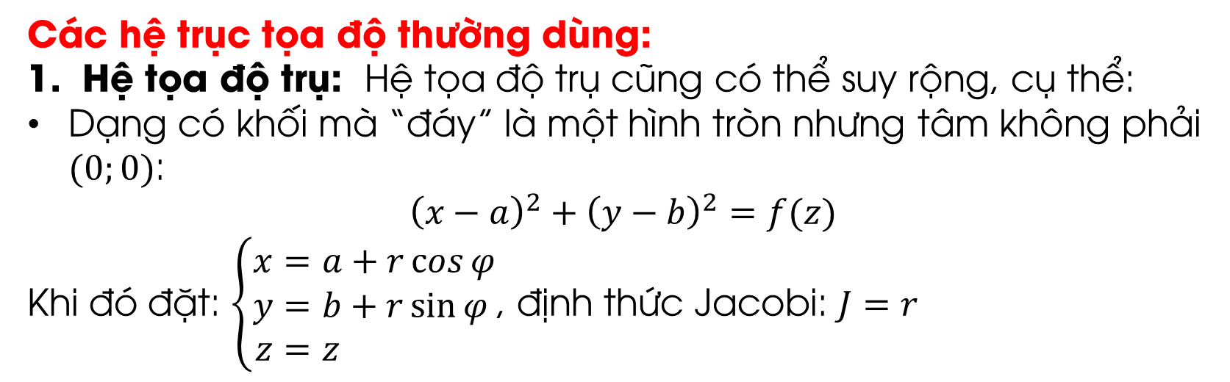
2
Cách tính
Các hệ trục tọa độ thường dùng:
Hệ tọa độ trụ: Hệ tọa độ trụ cũng có thể suy rộng, cụ thể:
Dạng có khối mà “đáy” là một hình tròn nhưng tâm không phải $(0;0)$:
$${\left(x−a\right)}^{2}+{\left(y−b\right)}^{2}=f(z)$$
Khi đó đặt: $\left\{\begin{aligned}x&=a+r\cos{φ} \\ y&=b+r\sin{φ} \\ z&=z\end{aligned}\right.$, định thức Jacobi: $J=r$

Slide 14
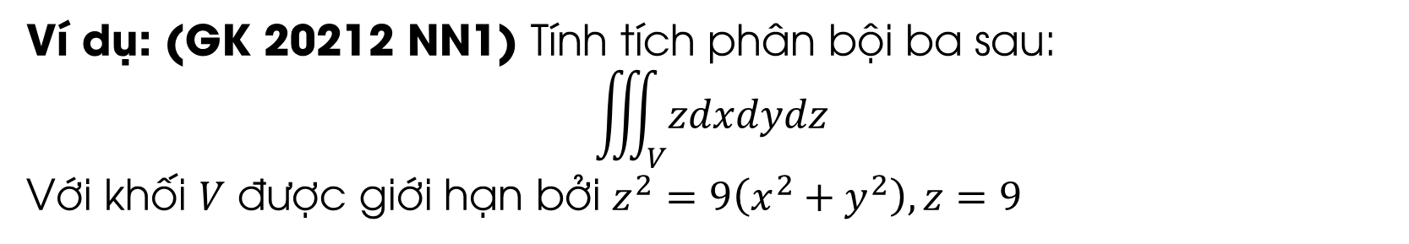
2
Cách tính
Ví dụ: (GK 20212 NN1) Tính tích phân bội ba sau:
$$\iiint_{V}{zdxdydz}$$
Với khối $V$ được giới hạn bởi $z^{2}=9\left(x^{2}+y^{2}\right), z=9$

Slide 15
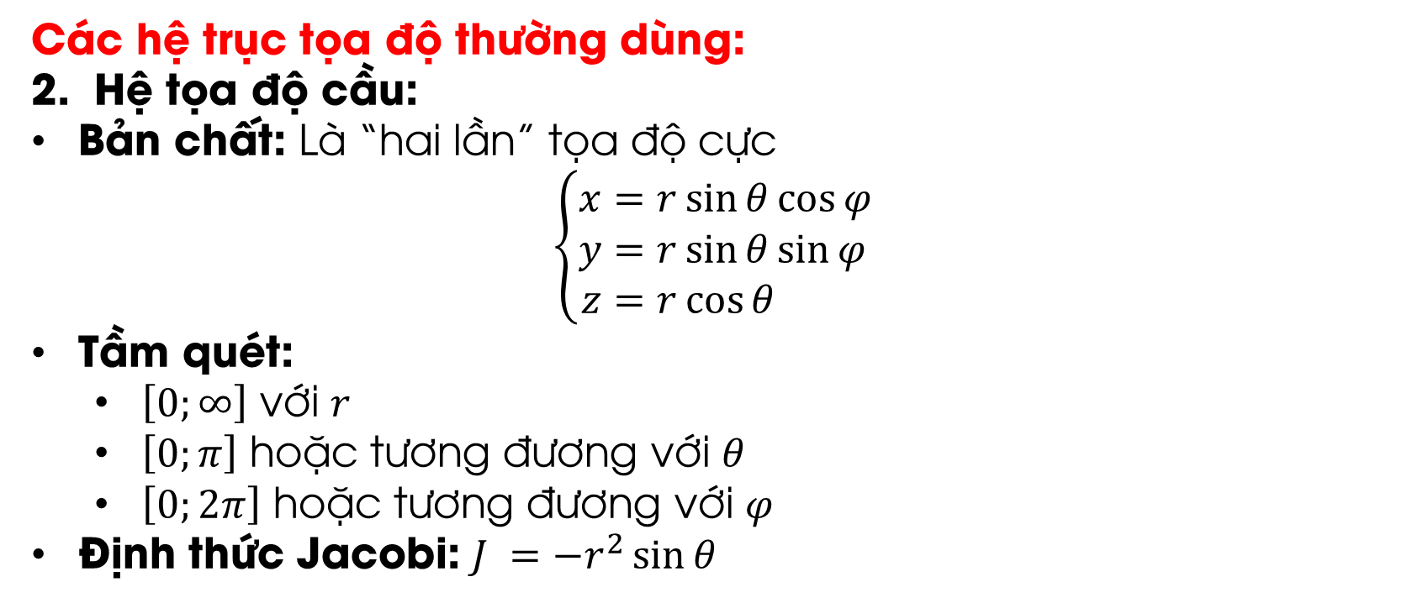
2
Cách tính
Các hệ trục tọa độ thường dùng:
Hệ tọa độ cầu:
Bản chất: Là “hai lần” tọa độ cực
$$\left\{\begin{aligned}x&=r\sin{θ}\cos{φ} \\ y&=r\sin{θ}\sin{φ} \\ z&=r\cos{θ}\end{aligned}\right.$$
Tầm quét:
$\left[0;∞\right]$ với $r$
$\left[0;π\right]$ hoặc tương đương với $θ$
$\left[0;2π\right]$ hoặc tương đương với $φ$
Định thức Jacobi: $J =−r^{2}\sin{θ}$

Slide 16
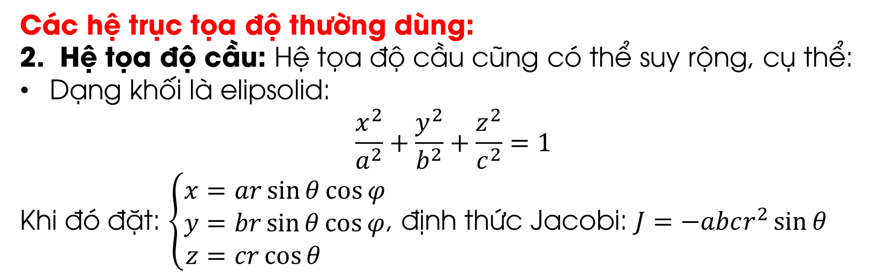
2
Cách tính
Các hệ trục tọa độ thường dùng:
Hệ tọa độ cầu: Hệ tọa độ cầu cũng có thể suy rộng, cụ thể:
Dạng khối là elipsolid:
$$\frac{x^{2}}{a^{2}}+\frac{y^{2}}{b^{2}}+\frac{z^{2}}{c^{2}}=1$$
Khi đó đặt: $\left\{\begin{aligned}x&=ar\sin{θ}\cos{φ} \\ y&=br\sin{θ}\cos{φ} \\ z&=cr\cos{θ}\end{aligned}\right.$, định thức Jacobi: $J=−abcr^{2}\sin{θ}$

Slide 17
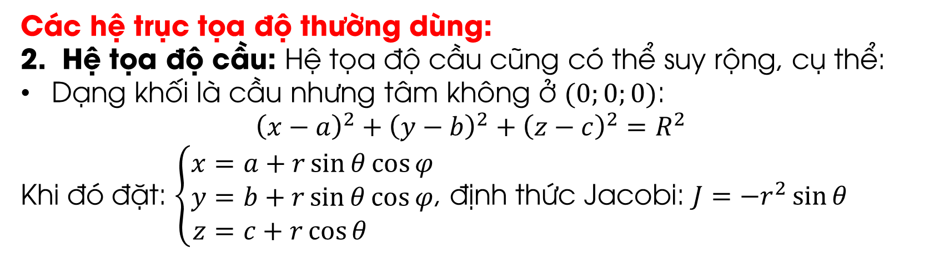
2
Cách tính
Các hệ trục tọa độ thường dùng:
Hệ tọa độ cầu: Hệ tọa độ cầu cũng có thể suy rộng, cụ thể:
Dạng khối là cầu nhưng tâm không ở $(0;0;0)$:
$${\left(x−a\right)}^{2}+{\left(y−b\right)}^{2}+{\left(z−c\right)}^{2}=R^{2}$$
Khi đó đặt: $\left\{\begin{aligned}x&=a+r\sin{θ}\cos{φ} \\ y&=b+r\sin{θ}\cos{φ} \\ z&=c+r\cos{θ}\end{aligned}\right.$, định thức Jacobi: $J=−r^{2}\sin{θ}$

Slide 18
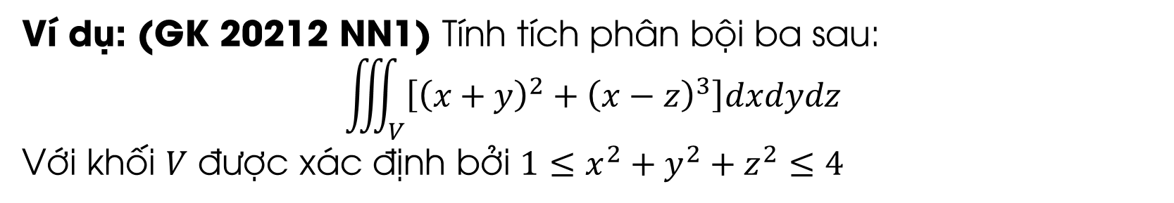
2
Cách tính
Ví dụ: (GK 20212 NN1) Tính tích phân bội ba sau:
$$\iiint_{V}{\left[{\left(x+y\right)}^{2}+{\left(x−z\right)}^{3}\right]dxdydz}$$
Với khối $V$ được xác định bởi $1≤x^{2}+y^{2}+z^{2}≤4$

Slide 19
Tài liệu tham khảo
[1] Bài giảng Giải tích 2 - TS. Bùi Xuân Diệu (ver 2017)
[2] Đề thi GK 20212 MI1121

Slide 20
GIẢI TÍCH 2
Ứng dụng Tích phân bội
start

Slide 21
Nội dung bài học
1
2
Diện tích mặt 2 chiều
Thể tích khối 3 chiều
3
4
Diện tích mặt 3 chiều
Mở rộng

Slide 22
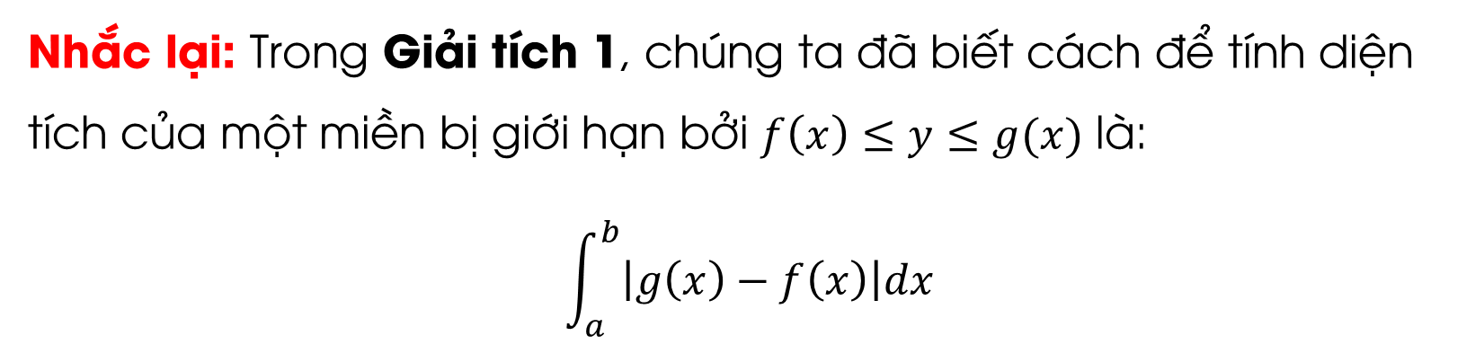
1
Diện tích mặt 2 chiều
Nhắc lại: Trong Giải tích 1, chúng ta đã biết cách để tính diện tích của một miền bị giới hạn bởi $f\left(x\right)≤y≤g(x)$ là:
$$\int_{a}^{b}{\left|g\left(x\right)−f\left(x\right)\right|dx}$$

Slide 23

1
Diện tích mặt 2 chiều
Vấn đề: Miền bất kì hoặc $f\left(x\right), g(x)$ không đẹp thì như thế nào?
Lúc này, kĩ thuật chia để trị phát huy tác dụng.

Slide 24
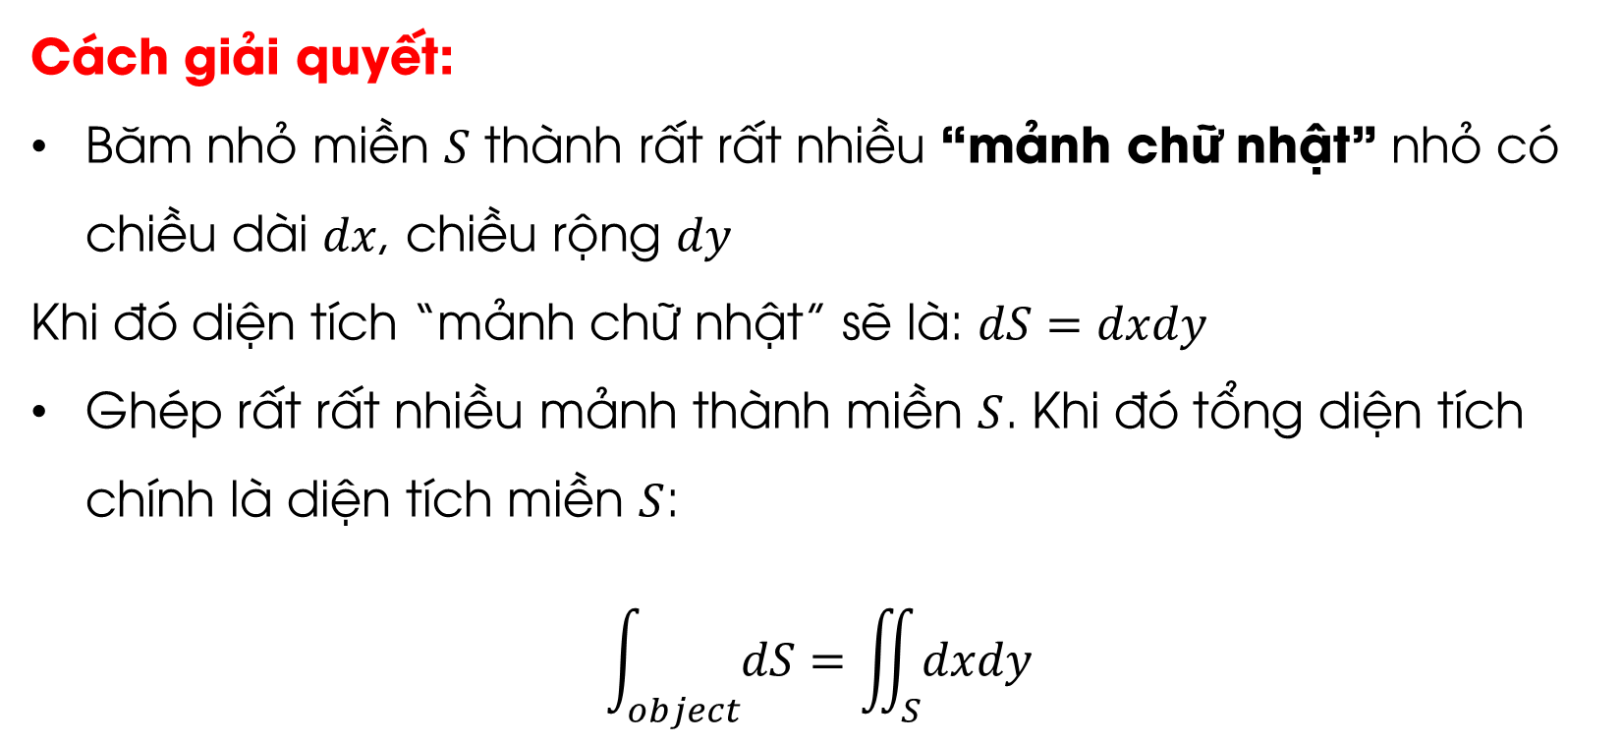
1
Diện tích mặt 2 chiều
Cách giải quyết:
Băm nhỏ miền $S$ thành rất rất nhiều “mảnh chữ nhật” nhỏ có chiều dài $dx$, chiều rộng $dy$
Khi đó diện tích “mảnh chữ nhật” sẽ là: $dS=dxdy$
Ghép rất rất nhiều mảnh thành miền $S$. Khi đó tổng diện tích chính là diện tích miền $S$:
$$\int_{object}{dS}=\iint_{S}{dxdy}$$

Slide 25

1
Diện tích mặt 2 chiều
Kết luận: Diện tích mặt $S$ là:
$$S=\iint_{S}{dxdy}$$

Slide 26
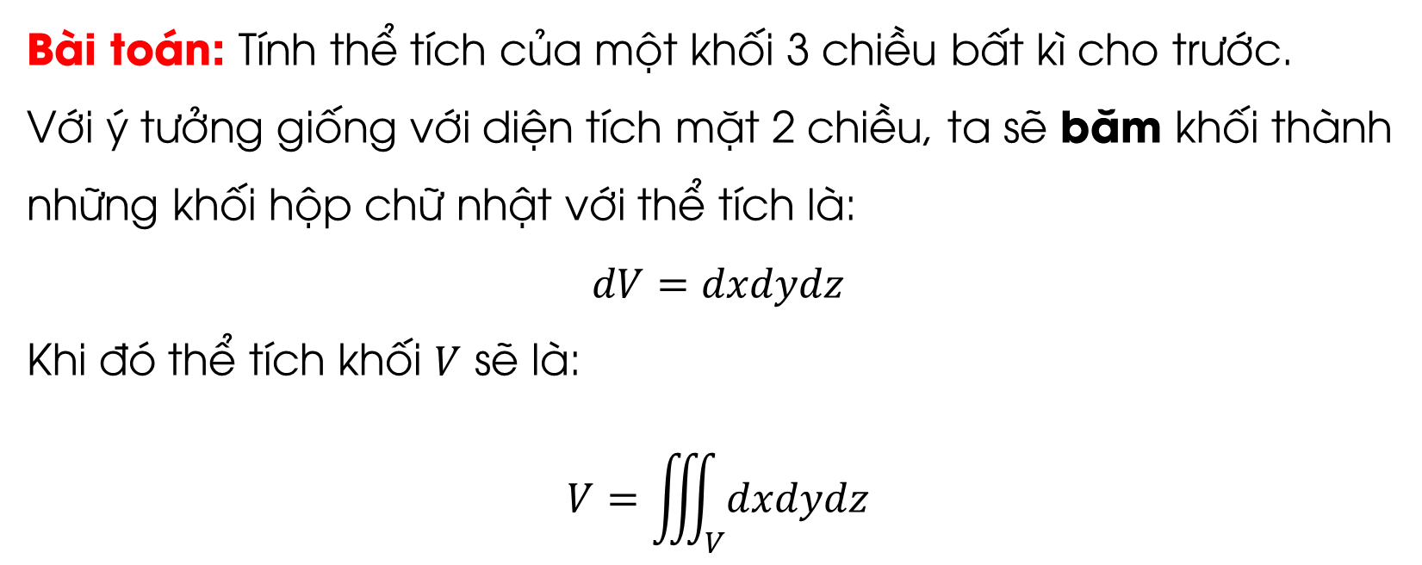
2
Thể tích khối 3 chiều
Bài toán: Tính thể tích của một khối 3 chiều bất kì cho trước.
Với ý tưởng giống với diện tích mặt 2 chiều, ta sẽ băm khối thành những khối hộp chữ nhật với thể tích là:
$$dV=dxdydz$$
Khi đó thể tích khối $V$ sẽ là:
$$V=\iiint_{V}{dxdydz}$$

Slide 27
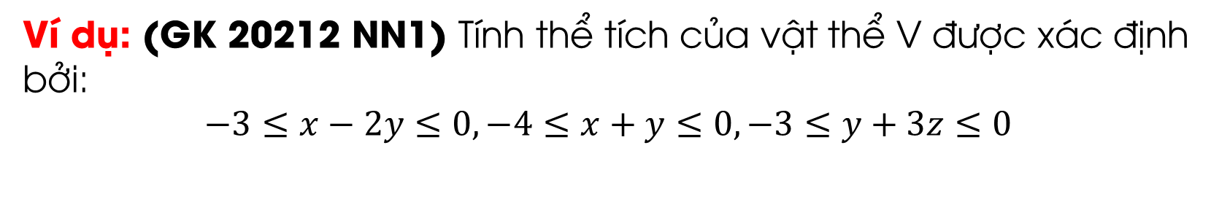
2
Thể tích khối 3 chiều
Ví dụ: (GK 20212 NN1) Tính thể tích của vật thể V được xác định bởi:
$$−3≤x−2y≤0, −4≤x+y≤0, −3≤y+3z≤0$$

Slide 28
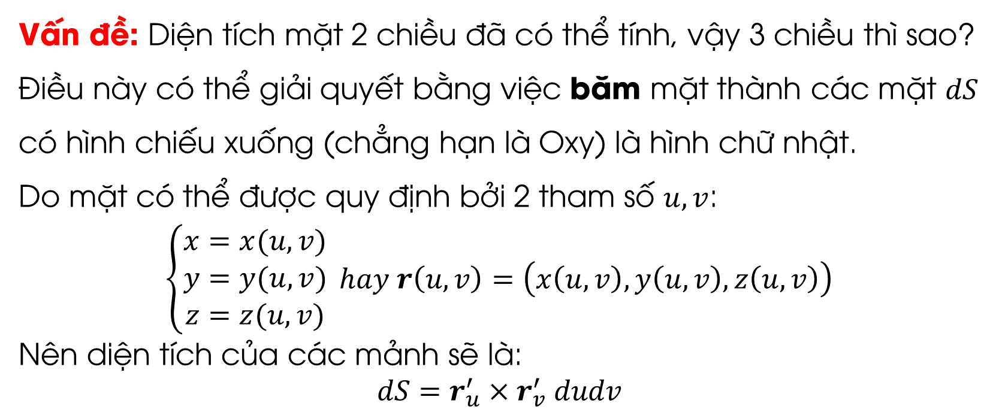
3
Diện tích mặt 3 chiều
Vấn đề: Diện tích mặt 2 chiều đã có thể tính, vậy 3 chiều thì sao?
Điều này có thể giải quyết bằng việc băm mặt thành các mặt $dS$ có hình chiếu xuống (chẳng hạn là Oxy) là hình chữ nhật.
Do mặt có thể được quy định bởi 2 tham số $u,v$:
$$\left\{\begin{aligned}x&=x(u, v) \\ y&=y(u,v) \\ z&=z(u,v)\end{aligned}\right. hay r\left(u,v\right)=\left(x\left(u, v\right),y\left(u, v\right),z\left(u, v\right)\right)$$
Nên diện tích của các mảnh sẽ là:
$$dS=r_{u}^{′}×r_{v}^{′} dudv$$

Slide 29

3
Diện tích mặt 3 chiều
Vấn đề: Diện tích mặt 2 chiều đã có thể tính, vậy 3 chiều thì sao?
Điều này có thể giải quyết bằng việc băm mặt thành các mặt $dS$ có hình chiếu xuống (chẳng hạn là Oxy) là hình chữ nhật.
Do mặt có thể được quy định bởi 2 tham số $u,v$:
$$\left\{\begin{aligned}x&=x(u, v) \\ y&=y(u,v) \\ z&=z(u,v)\end{aligned}\right. hay r\left(u,v\right)=\left(x\left(u, v\right),y\left(u, v\right),z\left(u, v\right)\right)$$
Nên diện tích của các mảnh sẽ là:
$$dS=r_{u}^{′}×r_{v}^{′} dudv$$

Slide 30
3
Diện tích mặt 3 chiều
Vấn đề: Diện tích mặt 2 chiều đã có thể tính, vậy 3 chiều thì sao?
Điều này có thể giải quyết bằng việc băm mặt thành các mặt $dS$ có hình chiếu xuống (chẳng hạn là Oxy) là hình chữ nhật.
Do mặt có thể được quy định bởi 2 tham số $u,v$:
$$\left\{\begin{aligned}x&=x(u, v) \\ y&=y(u,v) \\ z&=z(u,v)\end{aligned}\right. hay r\left(u,v\right)=\left(x\left(u, v\right),y\left(u, v\right),z\left(u, v\right)\right)$$
Nên diện tích của các mảnh sẽ là:
$$dS=r_{u}^{′}×r_{v}^{′} dudv$$

Slide 31
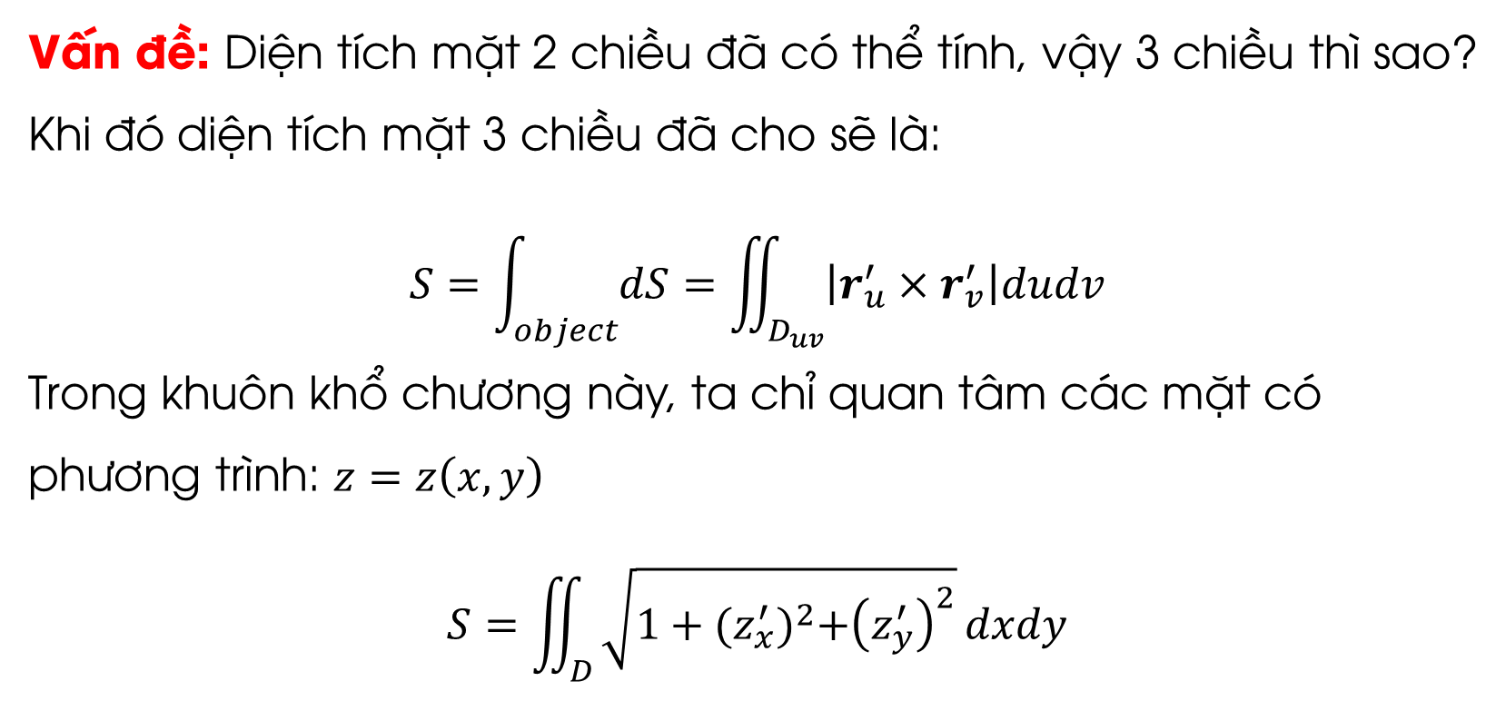
3
Diện tích mặt 3 chiều
Vấn đề: Diện tích mặt 2 chiều đã có thể tính, vậy 3 chiều thì sao?
Khi đó diện tích mặt 3 chiều đã cho sẽ là:
$$S=\int_{object}{dS}=\iint_{D_{uv}}{\left|r_{u}^{′}×r_{v}^{′}\right|dudv}$$
Trong khuôn khổ chương này, ta chỉ quan tâm các mặt có phương trình: $z=z\left(x,y\right)$
$$S=\iint_{D}{\sqrt{1+{(z_{x}^{′})}^{2}+{\left(z_{y}^{′}\right)}^{2}}}dxdy$$

Slide 32
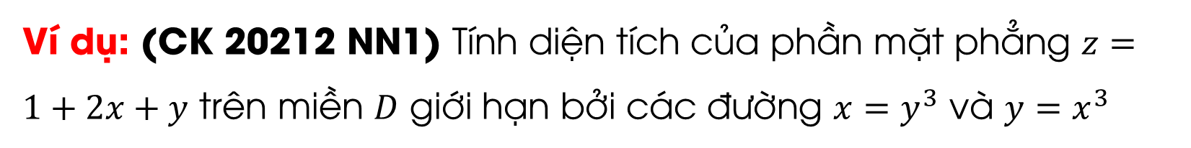
3
Diện tích mặt 3 chiều
Ví dụ: (CK 20212 NN1) Tính diện tích của phần mặt phẳng $z=1+2x+y$ trên miền $D$ giới hạn bởi các đường $x=y^{3}$ và $y=x^{3}$

Slide 33
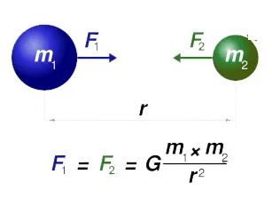
4
Mở rộng
Với việc áp dụng kĩ thuật chia để trị thì tích phân kép và tích phân bội ba còn có rất nhiều ứng dụng trong việc tính các công thức đặc thù.

Slide 34
Tài liệu tham khảo
[1] Bài giảng Giải tích 2 - TS. Bùi Xuân Diệu (ver 2017)
[2] Đề thi GK MI1121 các năm

Slide 35
MÔN HỌC
Bài tập thêm
start

Slide 36
Bài tập
Team GT2 đang soạn 300 bài code thiếu nhi 30+ bài tích phân kép và bội ba

Slide 37


